Slide 1
C++

Slide 2
BASICO

Slide 3




Clase Gratuita
Descargar Dev C++
Mi Primer Programa
Tipos De Datos Básicos
Lectura o Entrada De Datos
Operaciones Aritméticas
Ejercicios
@billyeducationx Jhon Edward Cruz Puentes | Tusclases.co www.tusclases.co

Slide 4

Expresiones En C++
Expresiones
Intercambio De Valores Entre Dos Variables
Promedio
Hipotenusa
Raíz Cuadrada
Elevación
Ecuaciones De Segundo Grado
@billyeducationx Jhon Edward Cruz Puentes | Tusclases.co www.tusclases.co

Slide 5


Estructuras Condicionales
Sentencia IF
Sentencia Switch
Menú
Ejercicios
@billyeducationx Jhon Edward Cruz Puentes | Tusclases.co www.tusclases.co

Slide 6

Estructuras Repetitivas
Sentencia While
Sentencia Do While
Sentencia For
Ejercicios
Jhon Edward Cruz Puentes | Tusclases.co www.tusclases.co @billyeducationx

Slide 7

Arreglos o Vectores
Arreglo Unidimensional
Suma De Elementos De Un Arreglo
Multiplicación De Elementos De Un Arreglo
Mostrar Elementos De Un Arreglo
Imprimir Un Arreglo En Orden Inverso
Mayor Elemento De Un Arreglo
Ejercicios
@billyeducationx Jhon Edward Cruz Puentes | Tusclases.co www.tusclases.co

Slide 8

Matrices o Tablas
Ingresar Datos a Una Matriz
Mostrar La Diagonal Principal De Una Matriz
Copiar una Matriz a Otra
Ingresar Datos Aleatorios a Una Matriz
Matriz Transpuesta
Suma de Matrices
Determinar Si Una Matriz Es Simétrica
Producto de Matrices 3X3
@billyeducationx Jhon Edward Cruz Puentes | Tusclases.co www.tusclases.co

Slide 9

Cadenas
Función strlen ()
Función strcpy ()
Función strcmp ()
Función strcat ()
Función strrev ()
Función strupr ()
Función strlwr ()
Función atoi ()
@billyeducationx Jhon Edward Cruz Puentes | Tusclases.co www.tusclases.co

Slide 10

Estructuras [struct]
Estructura Básica
Estructura Anidada
@billyeducationx Jhon Edward Cruz Puentes | Tusclases.co www.tusclases.co

Slide 11
INTERMEDIO

Slide 12

Funciones
Plantillas de Función
Enviar Datos a Una Plantilla de Función
Paso de Parámetros Por Referencia
Plantillas de Función
Enviar Datos a Una Plantilla de Función
Paso de Parámetros Por Referencia
@billyeducationx Jhon Edward Cruz Puentes | Tusclases.co www.tusclases.co

Slide 13
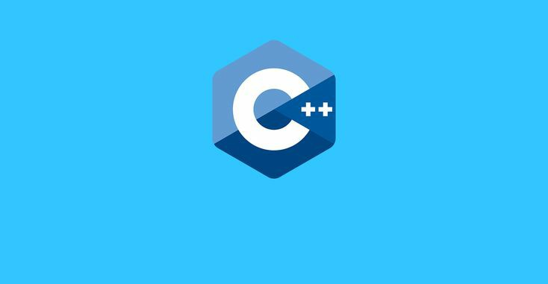
Punteros
Declaración de Punteros
Correspondencia Entre Arreglos y Punteros
Asignación Dinamia de Arreglos
Transmisión de Direcciones
Transmisión de Arreglos
Matriz Dinámica
Punteros a Estructuras
@billyeducationx Jhon Edward Cruz Puentes | Tusclases.co www.tusclases.co

Slide 14

Archivos O Ficheros
Escribir En Un Archivo De Texto
Lectura En Un Archivo De Texto
Añadir Texto En Un Archivo
Archivo Binario-Función Escribir ()
Archivo Binario-Función Leer ()
Seekp () & Tellp ()
Seekg () & Tellg ()
@billyeducationx Jhon Edward Cruz Puentes | Tusclases.co www.tusclases.co

Slide 15
AVANZADO

Slide 16

Métodos De Ordenamiento
Método Burbuja
Ordenamiento por Inserción
Ordenamiento por Selección
Ordenación Shell- Definición Y Algoritmo
Ordenación Shell- Codificación
QuickSort-Definición Y Algoritmo
QuickSort-Codificación
@billyeducationx Jhon Edward Cruz Puentes | Tusclases.co www.tusclases.co

Slide 17

Búsqueda En Un Arreglo
Búsqueda Binaria De Un Arreglo
Búsqueda Secuencial De Un Arreglo
@billyeducationx Jhon Edward Cruz Puentes | Tusclases.co www.tusclases.co

Slide 18

Pilas Y Colas
Insertar y Quitar Elementos a Una Pila
Hacer un Menú Para Una Pila
Insertar Y Eliminar Elementos de Una Cola
@billyeducationx Jhon Edward Cruz Puentes | Tusclases.co www.tusclases.co

Slide 19

Listas
Insertar Elementos En Una Lista
Mostrar Elementos En Una Lista
Buscar Elementos En Una Lista
Eliminar Elementos En Una Lista
Eliminar Todos Los Elementos En Una Lista
Ejercicios
@billyeducationx Jhon Edward Cruz Puentes | Tusclases.co www.tusclases.co

Slide 20

Árboles
Árbol Binario
Árbol Binario De Búsqueda
Insertar Nodos En Un Árbol ABB
Mostrar El Árbol Completo
Buscar Un Nodo En El Árbol
Recorrido De Un Árbol En Pre-Orden
Recorrido De Un Árbol En In-Orden
Recorrido De Un Árbol En Post-Orden
Eliminar Un Nodo Del Árbol
@billyeducationx Jhon Edward Cruz Puentes | Tusclases.co www.tusclases.co

Slide 21

POO: Clases Y Objetos
Clases Y Objetos
Declaración De Una Clase
Creación De Objetos
Encapsulamiento
Sobrecarga De Funciones
Arreglo de Objetos
Destructor De Objetos
Auto referencia Del Objeto-this
Clases compuestas
Miembros Static
Funciones Amigas
Tipos Abstractos De Datos
@billyeducationx Jhon Edward Cruz Puentes | Tusclases.co www.tusclases.co

Slide 22

POO: Herencia Y Polimorfismo
Herencia Publica
Herencia Privada
Herencia Protegida
Constructores Y Destructores De Clases Derivadas
Herencia Múltiple
Clase Abstracta Y Función Virtual
Polimorfismo
@billyeducationx Jhon Edward Cruz Puentes | Tusclases.co www.tusclases.co

Slide 23

Templates
Plantillas De Funciones
Plantillas De Clases
@billyeducationx Jhon Edward Cruz Puentes | Tusclases.co www.tusclases.co

Slide 24

Bonus
Análisis Y Eficiencia De Algoritmos
Algoritmos Recursivos
Biblioteca Estándar De Plantillas (STL)
@billyeducationx Jhon Edward Cruz Puentes | Tusclases.co www.tusclases.co

Slide 25
R

Slide 26


Clase Gratuita
Un vistazo a Rstudio
R Como Calculadora
Funciones Básicas
Funciones Trigonométricas
Redondeo y Decimales
Variables
Funciones
Números Complejos
Ejercicios
@billyeducationx Jhon Edward Cruz Puentes | Tusclases.co www.tusclases.co

